Slide 1

CHÀO MỪNG CÁC THẦY CÔ
ĐẾN VỚI TIẾT HỌC
TỰ NHIÊN & XÃ HỘI
Bài 28: Các mùa trong năm - STEM
GV : Hoàng Hoài Hương

Slide 2

Khởi động

Slide 3
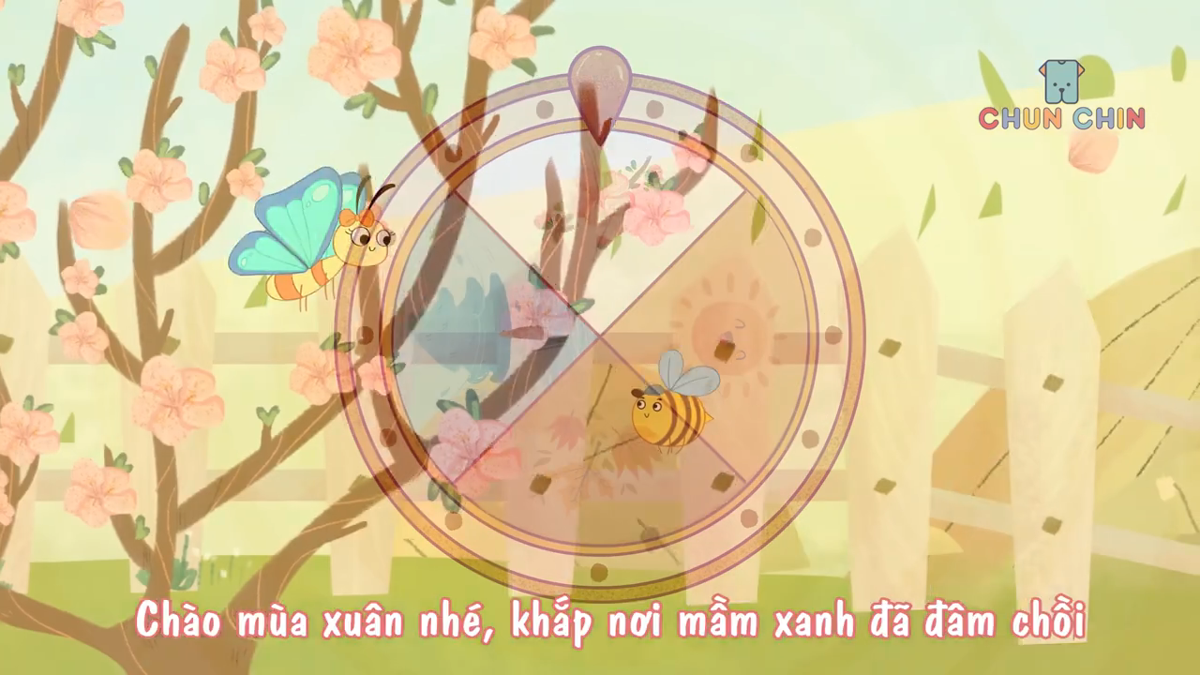

Slide 4

Trong bài hát nhắc đến những mùa nào?
Trong bài hát nói đến mùa xuân, mùa hạ, mùa thu và mùa đông.
Đặc điểm từng mùa trong bài hát như thế nào ?

Slide 5
KHÁM PHÁ

Slide 6
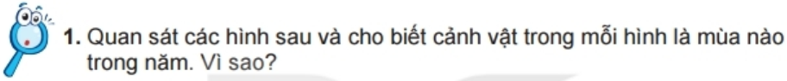
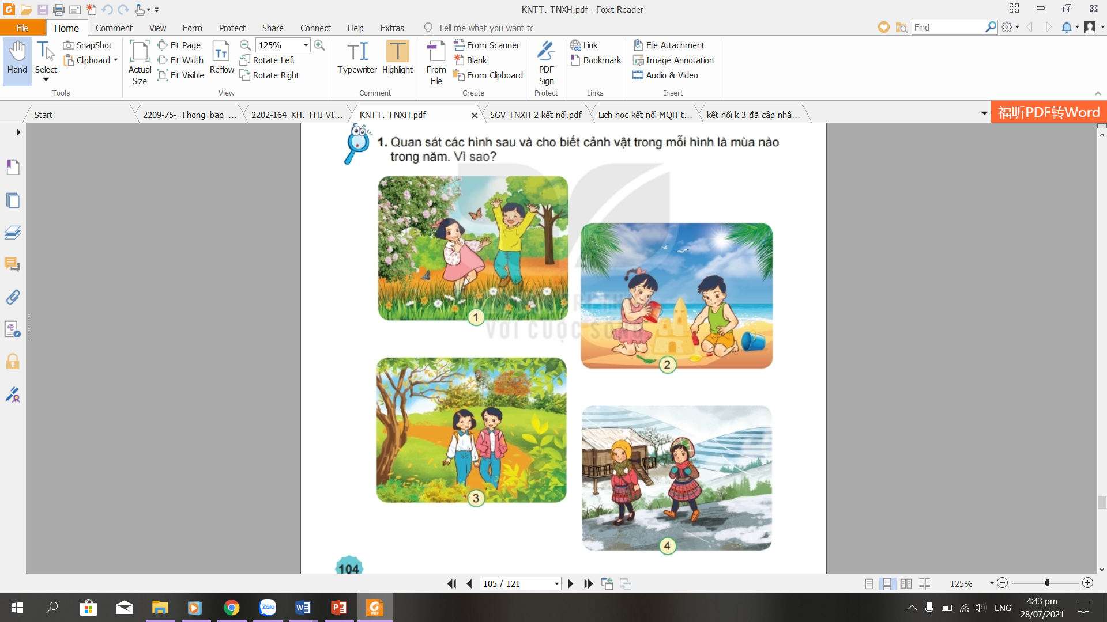
Thảo luận nhóm

Slide 7
Hình 1: Mùa xuân. Vì trời ấm áp, có trăm hoa đua nở, học sinh vui múa hát.

Slide 8
Hình 2: Mùa hè. Vì trời nóng nực, mặt trời toả ánh nắng chói chang, học sinh đi chơi biển.

Slide 9
Hình 3: Mùa thu. Vì trời mát mẻ, cây rụng lá, học sinh vui đến trường.

Slide 10
Hình 4: Mùa đông. Vì trời giá rét, có tuyết rơi, cây trụi lá, học sinh mặc áo ấm, đội mũ len, đeo găng tay.

Slide 11

- Nơi em đang sống có các mùa nào?
- Nêu đặc điểm thời tiết của từng mùa đó.

Slide 12
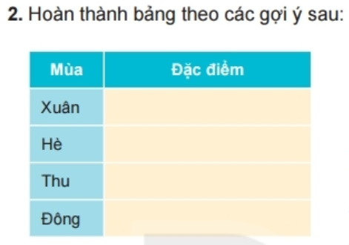
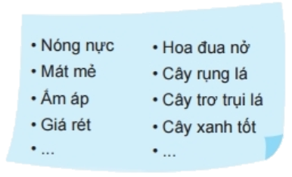
Thảo luận nóm
Nóng nực
Mát mẻ
Ấm áp
Giá rét
Hoa đua nở
Cây rụng lá
Cây trơ trụi lá
Cây xanh tốt

Slide 13
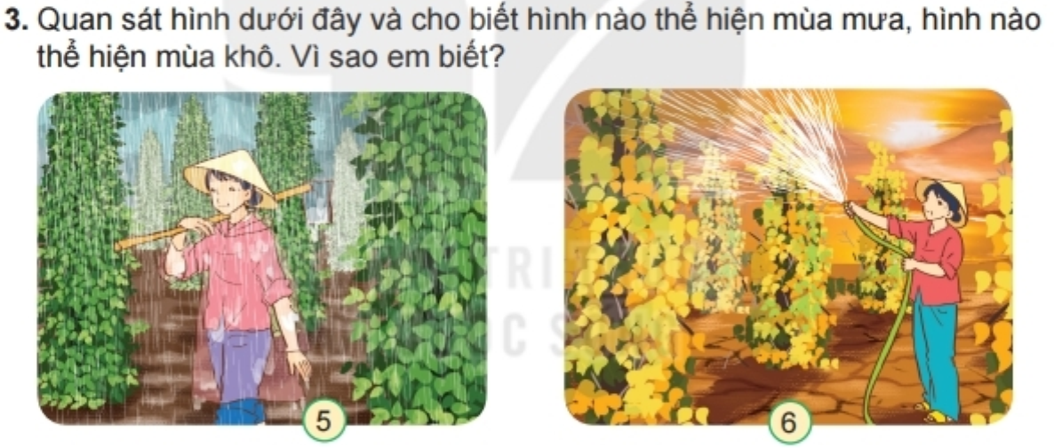
Hình 5: Mùa mưa.
Vì trời có mưa rơi, cây lá xanh tốt, cô nông dân mặc áo mưa
Hình 6: Mùa khô.
Vì trời nắng chói chang, lá vàng úa, đất khô cằn, cô nông dân tưới nước cho cây

Slide 14
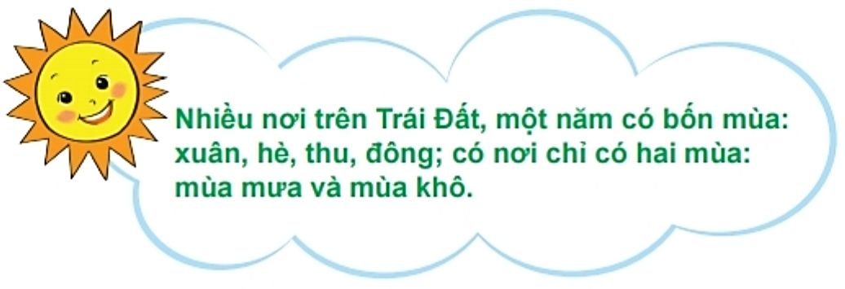

Slide 15
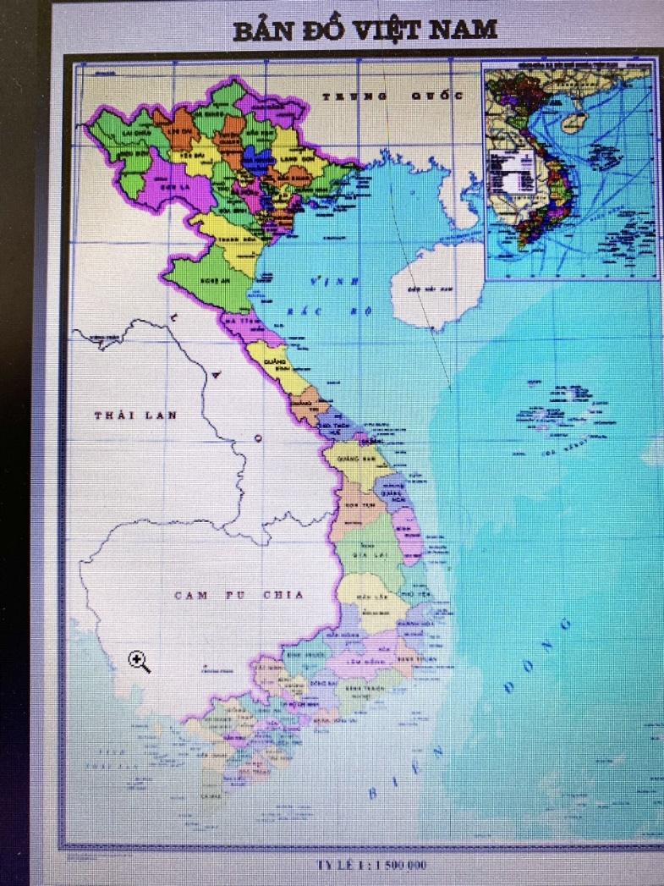

Slide 16
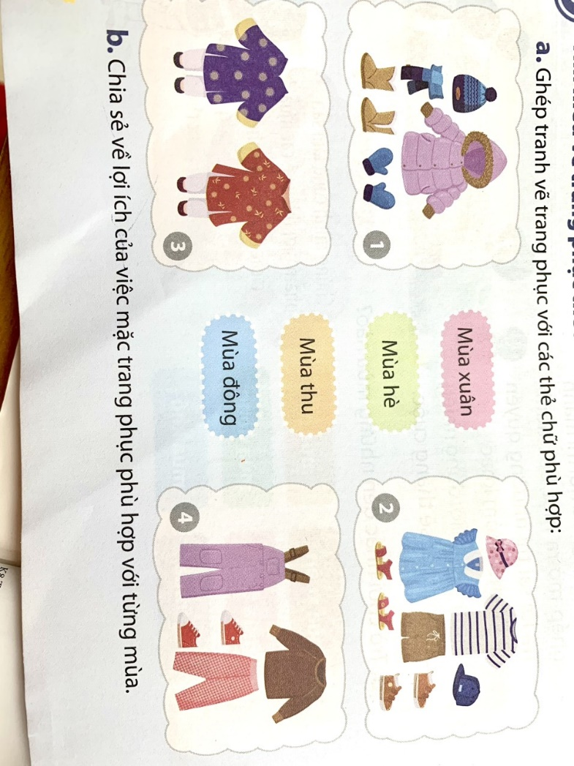

Slide 18
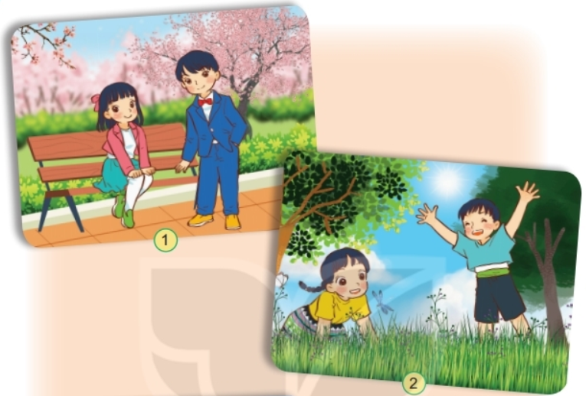
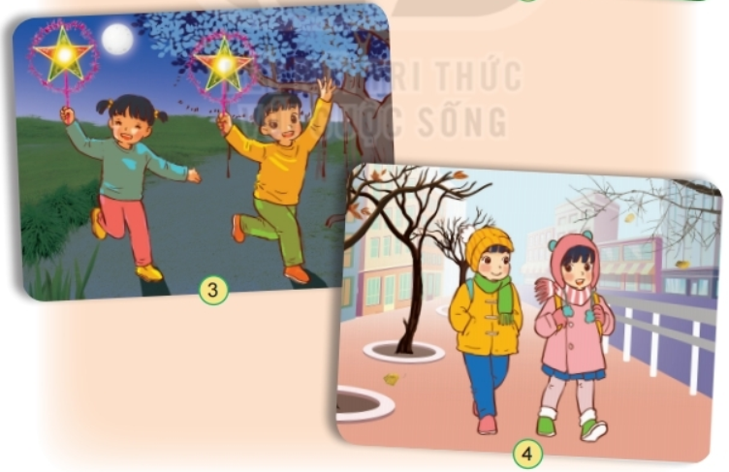
Chia sẻ lợi ích của việc mặc đúng trang phục theo mùa.
Mặc đúng trang phục theo mùa giúp ta được thoải mái trong các hoạt động và có sức khoẻ tốt.

Slide 19


Slide 20
Làm xúc xắc Các mùa trong năm.

Slide 21
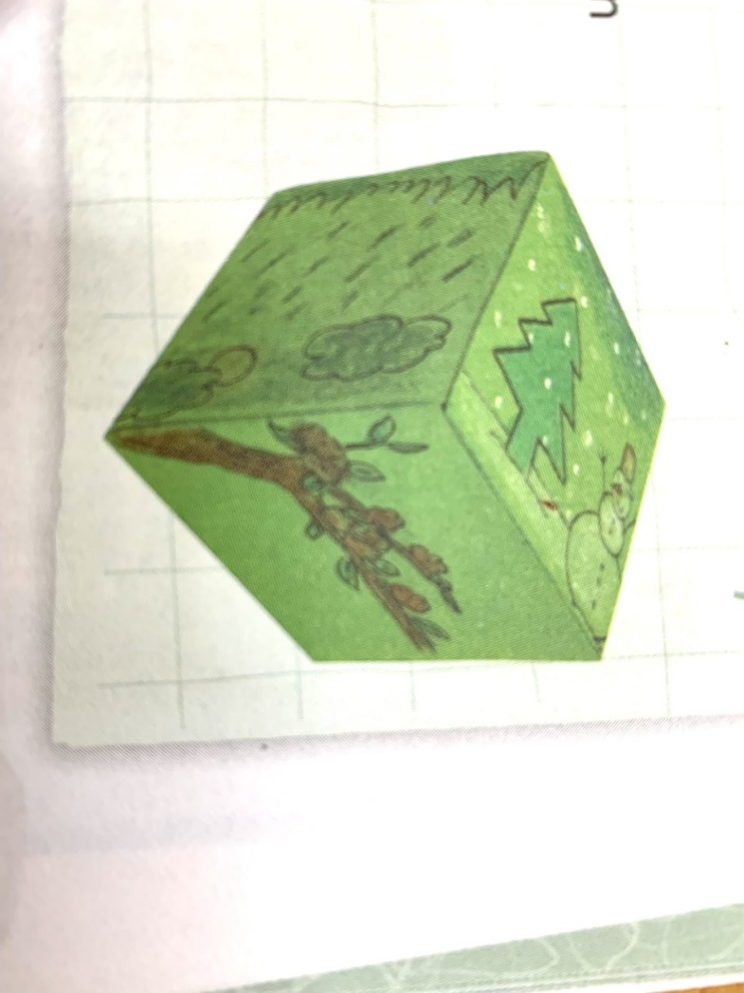

Slide 22
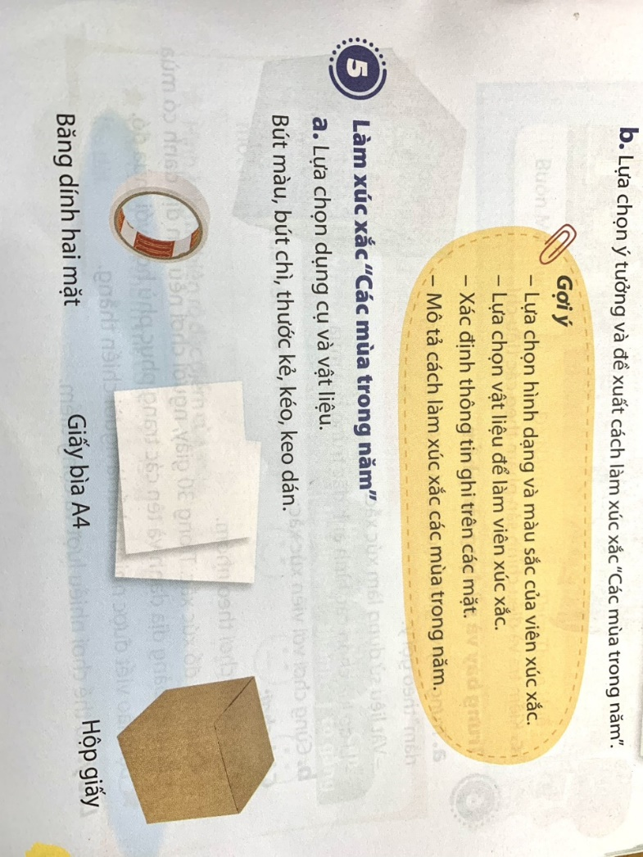

Slide 23
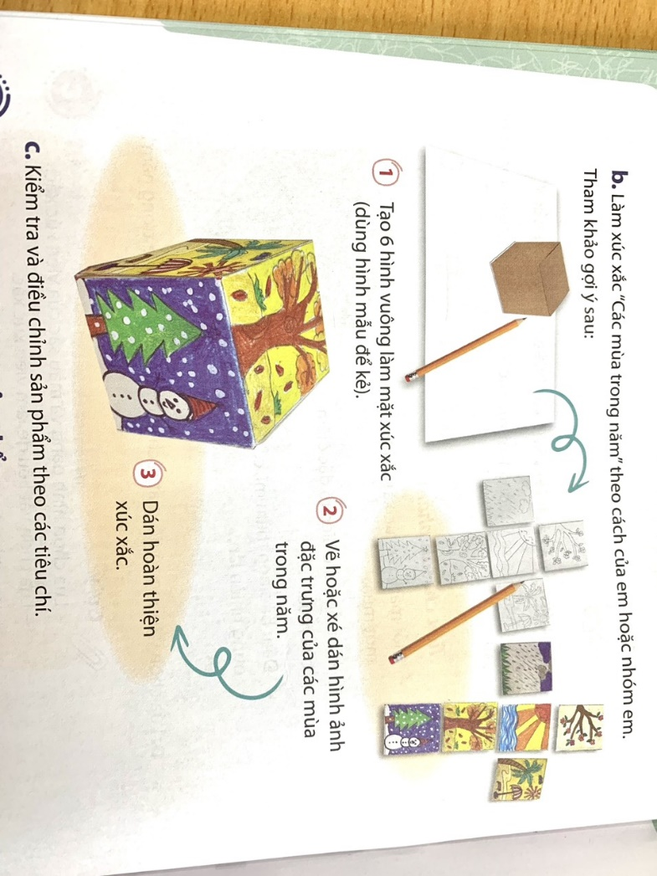

Slide 24
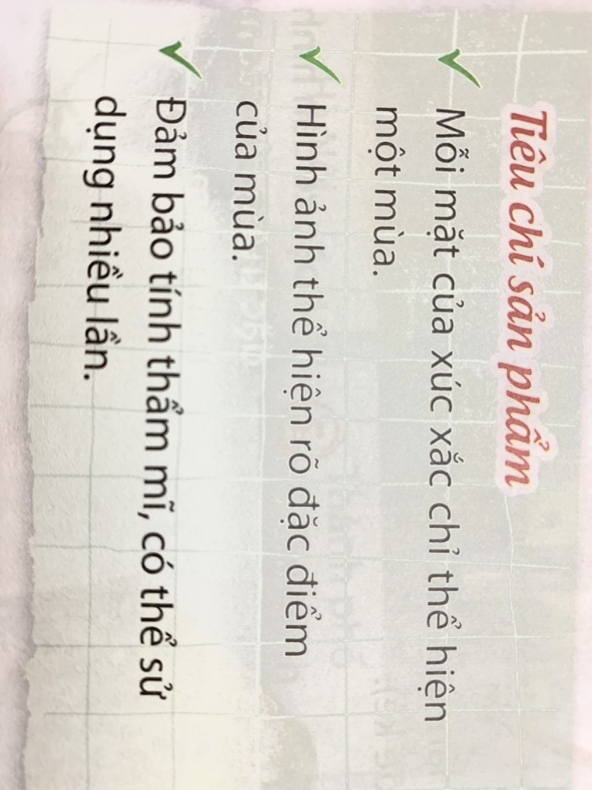


Slide 25
Trưng bày sản phẩm

Slide 26
Chơi cùng xúc xắc

Slide 27
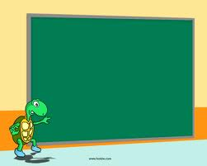
BUỔI HỌC ĐẾN ĐÂY LÀ KẾT THÚC
MẾN CHÀO CÁC CON!!!

